Slide 1
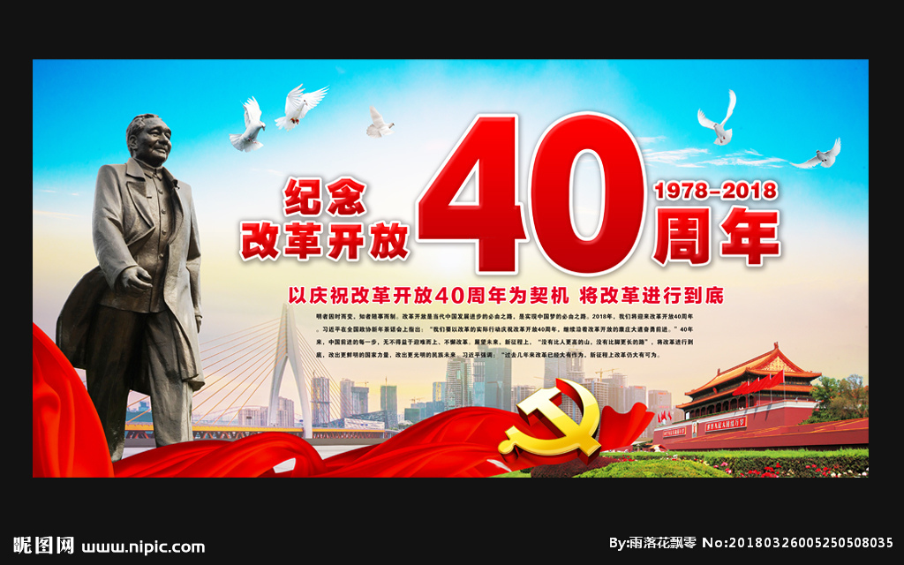
改革开放是决定当代中国命运的关键一招。
改革开放只有进行时，没有完成时。没有改革开放就没有中国的今天，也就没有中国的明天。
——习近平

Slide 2

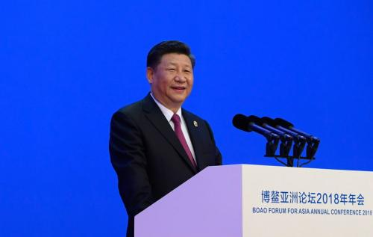
第28课 中国特色社会主义道路的开辟和发展

Slide 3
中国改革开放四十年大事记
1978 1992 2001 2018
1978年十一届三中全会拉开改革开放序幕
1992年十四大确立改革目标：社会主义市场经济体制
2001年中国入世
平反冤假错案
农村改革：家庭联产承包责
任制
城市改革：扩大企业自主权,
政企分开
对外开放：建立深圳等四个
经济特区
对外开放：开放14个沿海港
口城市
十二大：“建设有中国特色
的社会主义”
十三大：社会主义初级阶段
理论

Slide 4
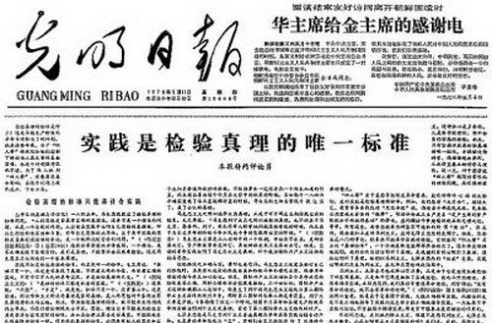
凡是毛主席作出的决策，我们都坚决维护；凡是毛主席作出的指示，我们都始终不渝地遵循。
——华国锋
【解放】jiě fàng ①解除束缚，得到自由或发展：～思想 ～生产力。
——《现代汉语词典》
1978年5月11日
一个党，一个国家，一个民族，如果一切从本本出发，思想僵化，迷信盛行，那它就不能前进，它的生机就停止了，就要亡党亡国。这是毛泽东同志在整风运动中反复讲过的。只有解放思想，坚持实事求是，一切从实际出发，理论联系实际，我们的社会主义现代化建设才能顺利进行，我们党的马列主义、毛泽东思想的理论也才能顺利发展。
——邓小平《解放思想，实事求是，团结一致向前看》

Slide 5
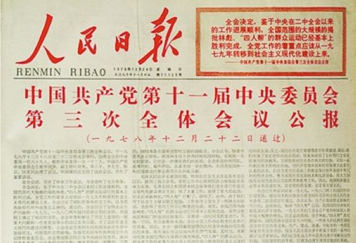
一、伟大的历史转折：中共十一届三中全会（1978.12）
史料研习：为什么说十一届三中全会是伟大的历史
转折？
经济体制改革的实质是什么？
解放思想，努力研究新情况新事物新问题，坚持实事求是、一切从实际出发、理论联系实际的原则……
全党工作的着重点应该从一九七九年转移到社会主义现代化建设上来。
对经济管理体制和经营管理方法着手认真的改革，在自力更生的基础上积极发展同世界各国平等互利的经济合作，努力采用世界先进技术和先进设备……
实现四个现代化，要求大幅度地提高生产力，也就必然要求多方面地改变同生产力发展不适应的生产关系和上层建筑……
——《中国共产党第十一届中央委员会第三次全体会议公报》

Slide 6
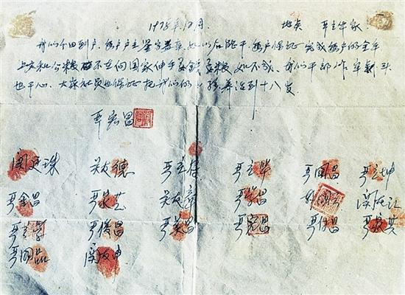
二、改革开放进程
小岗破冰：农村的“第二次解放”
史料研习：契约中为什么说“如不成，我们干部
坐牢杀头也甘心 ”？
1978年12月
地点 严立华家
我们分田到户，每户户主签字盖章，如以后能干，每户保证完成每户全年的上交公粮，不在（再）向国家伸手要钱要粮。如不成，我们干部坐牢杀头也甘心。大家社员们保证把我们的小孩养到十八岁。
——吴敬琏《当代中国经济改革教程》
安徽凤阳小岗村农民
“分田到户”契约

Slide 7
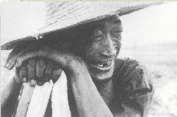
史料研习：农村改革改了什么？没改什么？
“家庭联产承包责任制”有何影响？
材料一 家庭联产承包责任制指的是：在土地公有制基础上把土地长期包给各家各户使用，“保证国家的，留足集体的，剩下都是自己的”。
材料三 小岗队的包产到户经过一年的实践，获得了自1957年来第一次空前的大丰收。将粮食总产6.6万公斤，等于以往5年的总和……社员分配人均200元，一跃成为全县的冒尖队。
——贺耀敏等《六十年国事纪要· 经济卷》
材料二 凤阳农民陈立章包干
一年后收入一万元
生产资料公有制没变，农民获得了生产经营和分配的自主权，克服了平均主义的弊端，促进了农业生产的发展。

Slide 8
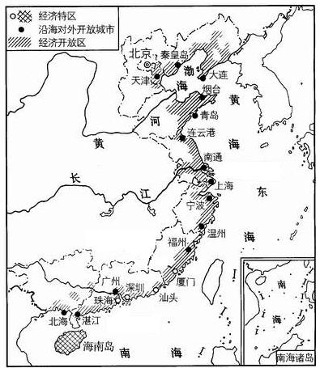
二、改革开放进程
深圳兴涛：“一夜崛起的城市”
我国第一批经济特区有哪些？
为什么选择这些地方做经济特区？
厦门
汕头
深圳
珠海

Slide 9
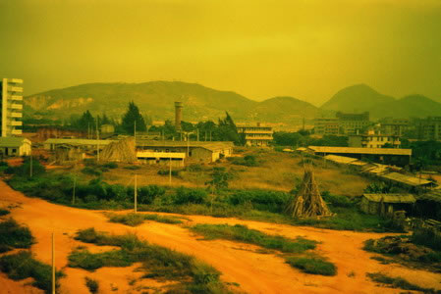
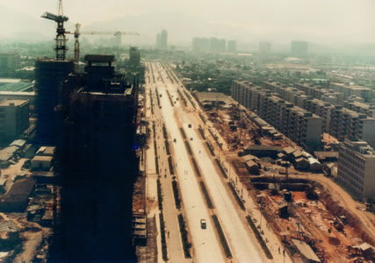
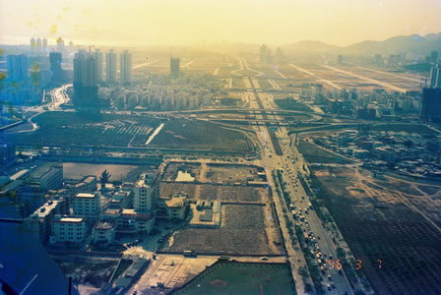
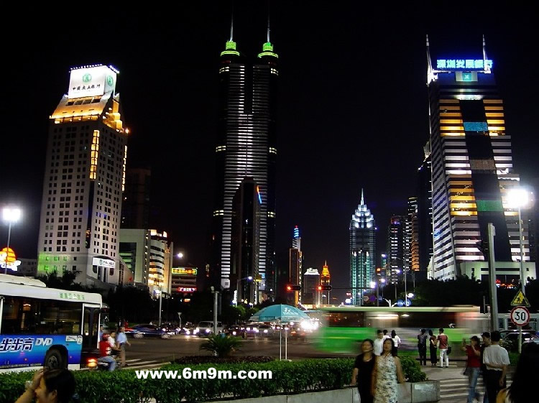
20世纪90年代
一个现代特大都市的雏形已显
进入21世纪的深圳
20世纪80年代的深圳
“一夜崛起的城市”
20世纪70年代末的深圳

Slide 10

史料研习
深圳为什么能成为“一夜崛起的城市”？
材料一 税收方面“三资”企业所得税率为15%（同期香港为18.5%，内地中外合资企业税率为33%），深圳特区的外资企业一般从投资开始免征一至三年的所得税…… ——孙健等主编《中国经济通史》
材料二 除投资规模在一亿元以上项目要报国务院审批，轻工业投资在3000万元以上，重工业投资5000万元以上项目要报国家计委审批外，其余项目不需国家综合平衡，特区可以自己审批。
—— 《六十年国事纪要·经济卷》
国家实对特区行特殊的经济政策，给与特区较大的经济管理权限。政策

Slide 11
材料三 深圳有大片未经开发的土地和廉价的劳动力，这恰恰是香港所缺乏的。1980年前后深圳一个普通工人一个月的劳务费(包括工资和福利)只有700元港币，而香港一个普通工人的工资起码要7000元港币。香港的工业用地价格比深圳高10倍以上。高10倍以上
问题探究
材料四 深圳的“四个为主”：建设资金以吸收和利用外资为主；经济结构以中外合资、合作经营企业和外商独资经营企业为主；企业产品以出口外销为主；经济活动以市场调节为主。……逐渐明确了以工业为主，发展外向型经济的思路。
——周溪舞《深圳以工业为主发展外向型经济的轨迹》
特区发挥自身优势，突破了旧的经济体制。

Slide 12
看图学史
20世纪80年代的开放过程
1980年
经济特区
1984年
沿海开放城市

Slide 13
中国改革开放四十年大事记
1978 1992 2001 2018
1978年十一届三中全会拉开改革开放序幕
1992年十四大确立改革目标：社会主义市场经济体制
2001年中国入世
平反冤假错案
农村改革：家庭联产承包责
任制
深化改革：建立现代企业制度
城市改革：扩大企业自主权,
政企分开
深化改革：财政税收、外贸、社会保障等体制改革
对外开放：建立深圳等四个
经济特区
全方位对外开放格局的形成
对外开放：开放14个沿海港
口城市
十二大：“建设有中国特色
的社会主义”
扩大开放：“走出去”“请进来”战略
十三大：社会主义初级阶段
理论

Slide 14
理论突破：邓小平“南方谈话”
史料研习：为什么说南方谈话是当代中国的第二次思想解放？
计划多一点还是市场多一点，不是社会主义与资本主义的本质区别。计划经济不等于社会主义，资本主义也有计划；市场经济不等于资本主义，社会主义也有市场，计划和市场都是经济手段。社会主义的本质，是解放生产力，发展生产力，消灭剥削，消除两极分化，最终达到共同富裕。
——邓小平：《在武昌、深圳、珠海、上海等地的谈话要点》

Slide 15
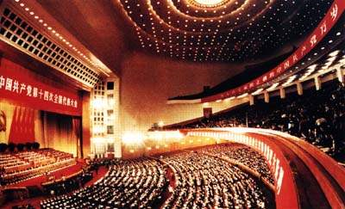
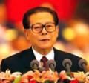
社会主义市场经济体制的建立
中国共产党第十四次全国代表大会
经济体制改革的目标：建立社会主义市场经济体制

Slide 16
现代企业制度的建立
何为现代企业制度？
现代企业制度是以市场经济为基础，以企业法人制度为主体，以公司制度为核心，以产权清晰、权责明确、政企分开、管理科学为条件的新型企业制度。
至1999年底，全国81.5%的企业进行了改制。

Slide 17

首钢的改制
原名石景山钢铁厂
1996年：改名“首都钢铁公司” 建立
母子公司管理体制和公司法人治理结构
1999年：钢铁主流程优质资产组建为“北京首钢股份有限公司”，公司上市
2000年：非上市公司资产和特钢公司等组建北京首钢新钢有限责任公司
……
2011年：首钢搬迁曹妃甸完成
今日首钢：为以钢铁业为主，兼营矿产资源业、环境产业及生产性服务业、海外产业等的跨行业、跨地区、跨所有制、跨国经营的特大型企业集团，2018年《财富》世界500强排行榜第431名

Slide 18
中国进入《财富》世界500强企业历年数量变化
120
9
中国企业数量稳居《财富》世界500强第二位
中国的国家电网、中石化和中石油分列第二到四位

Slide 19
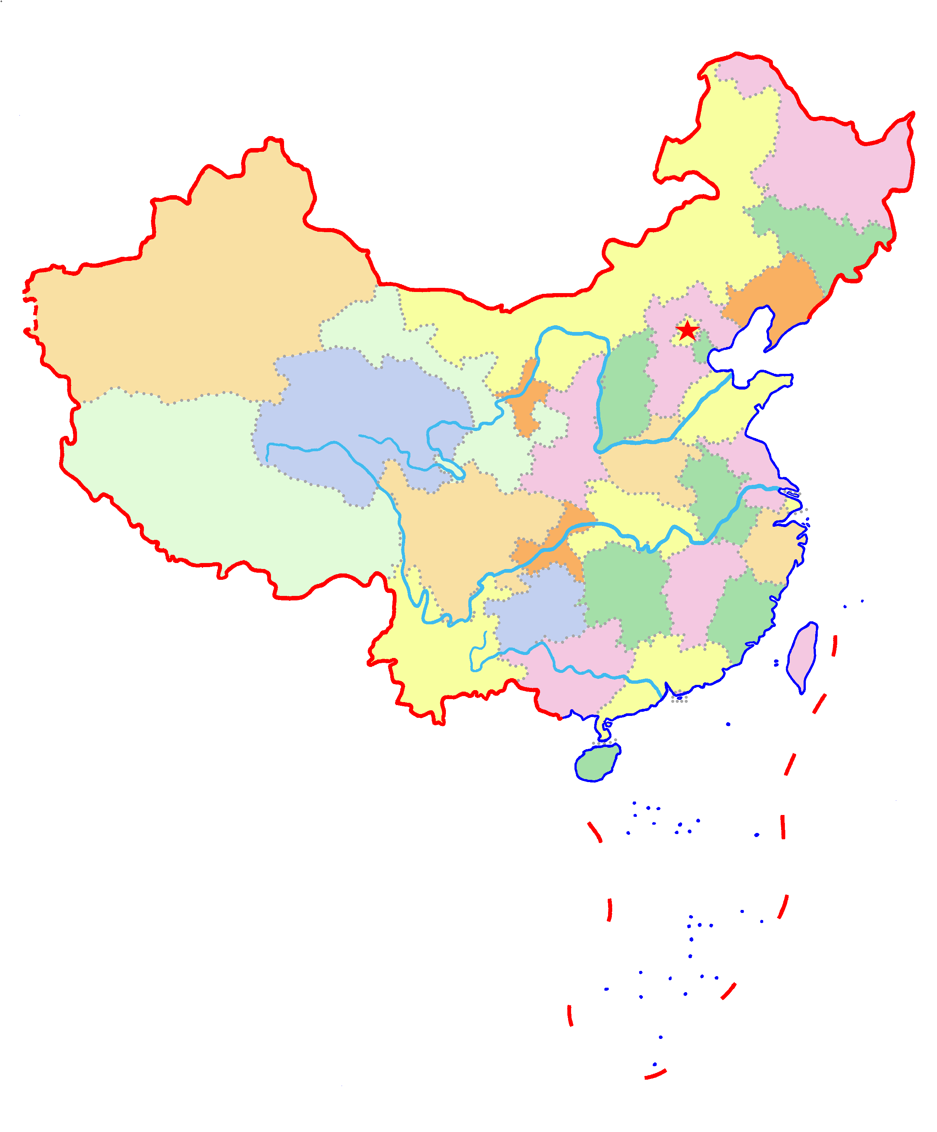

全方位对外开放格局的形成
黑河
满洲里
塔城
长春
珲春
伊宁
乌鲁木齐
呼和浩特
全方位
的开放格局新格局
西宁
银川
拉萨
万县
宜昌
武汉
重庆
九江
长沙
贵阳
昆明
瑞丽
东兴
河口

Slide 20
中国改革开放四十年大事记
1978 1992 2001 2018
1978年十一届三中全会拉开改革开放序幕
1992年十四大确立改革目标：社会主义市场经济体制
2001年中国入世
平反冤假错案
改革开放向重点领域和关键环节推进
农村改革：家庭联产承包责
任制
深化改革：建立现代企业制度
2010年中国跃升世界第二大经济体
城市改革：扩大企业自主权,
政企分开
深化改革：财政税收、外贸、社会保障等体制改革
对外开放：建立深圳等四个
经济特区
全方位对外开放格局的形成
对外开放：开放14个沿海港
口城市
十二大：“建设有中国特色
的社会主义”
扩大开放：“走出去”“请进来”战略
十三大：社会主义初级阶段
理论

Slide 21
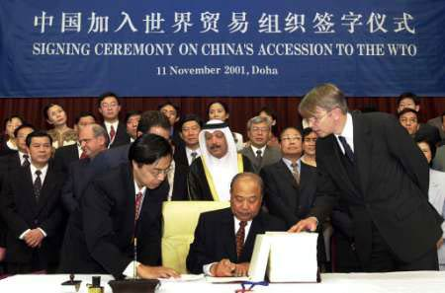
2001年中国入世，对外开放进入新阶段

Slide 22
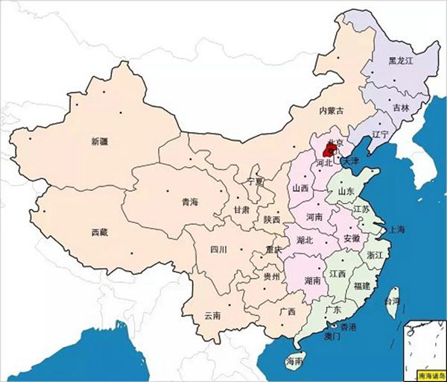
三、“一国两制”与祖国统一大业
台湾
香港
澳门

Slide 23
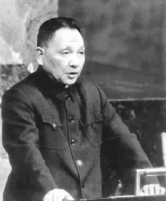
“一国两制”构想
在一个中国的前提下，
——一个国家
国家主体坚持社会主义制度，
香港、澳门、台湾保持原有的
资本主义制度不变。在国际上
——两种制度
代表中国的，只能是中华人民
共和国。

Slide 24
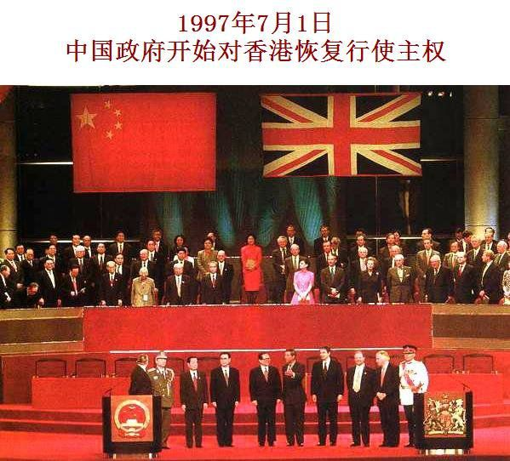

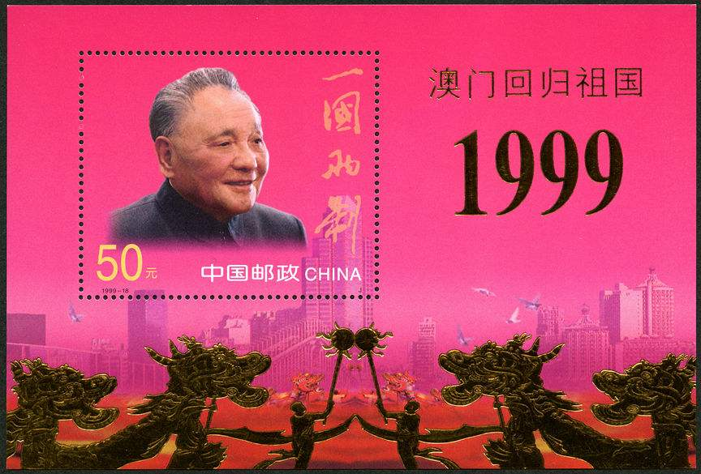

1999年12月20日
中国对澳门恢复行使主权

Slide 25
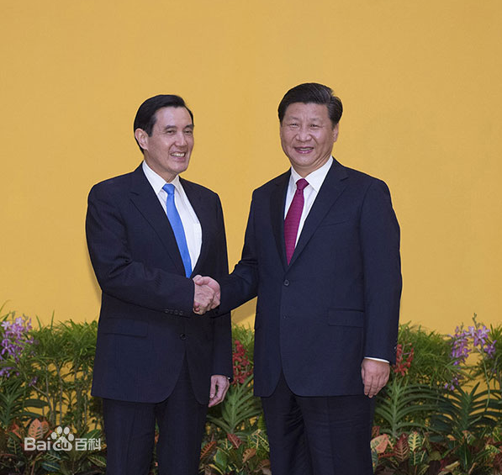

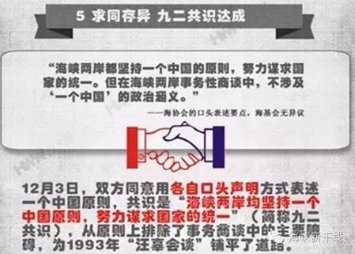
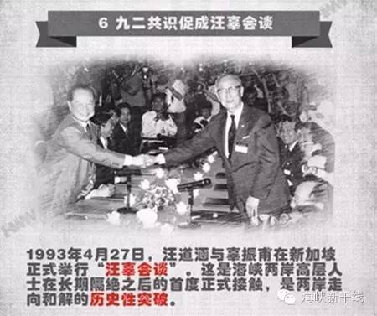
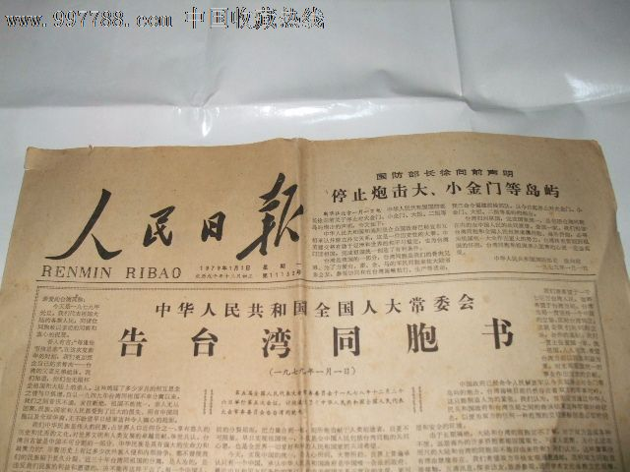
海峡两岸关系的发展
1979 1992 1993 2005 2015
“汪辜会谈”
《告台湾同胞书》
《反国家分裂法》
达成“九二共识”
习马会

